Slide 1
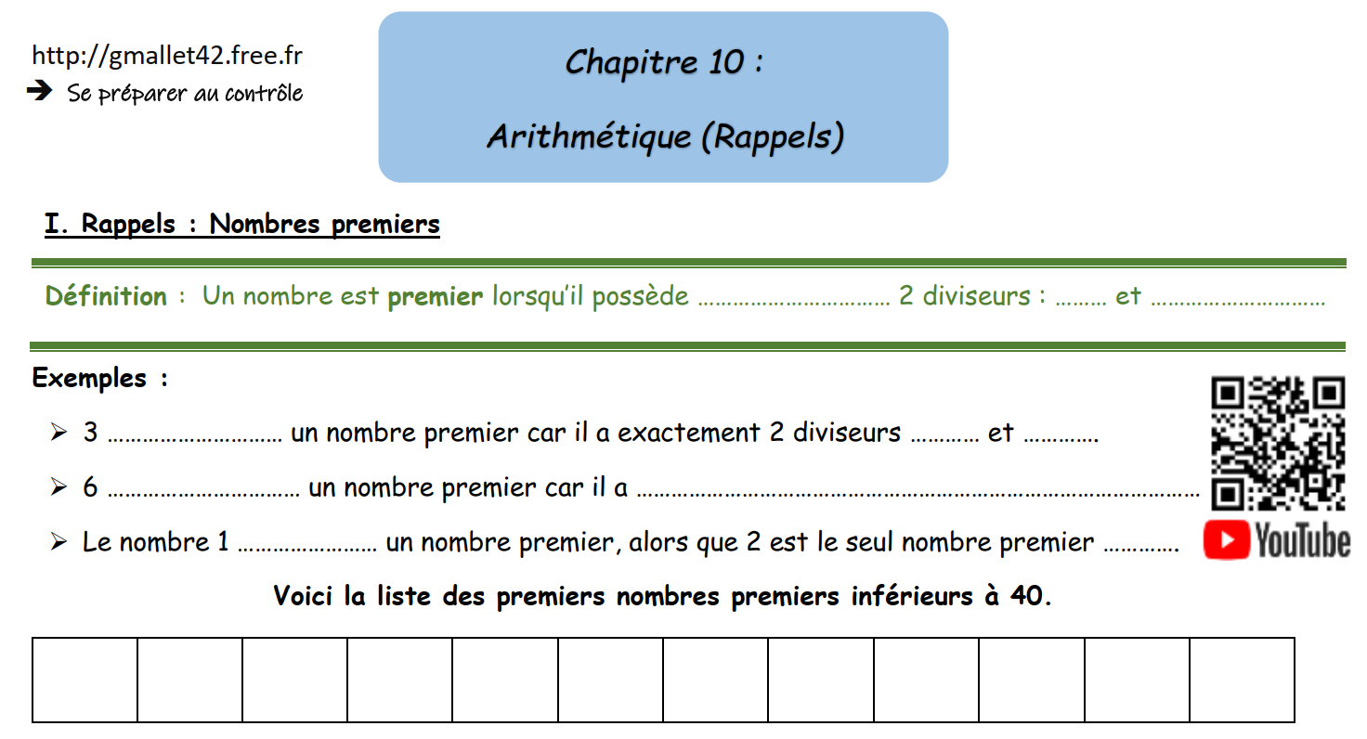
exactement
1
lui-même
est
1
3
n’est pas
4 diviseurs ( 1 ; 2 ; 3 et 6)
n‘est pas
pair
2
3
5
7
11
13
17
19
23
29
31
37

Slide 2
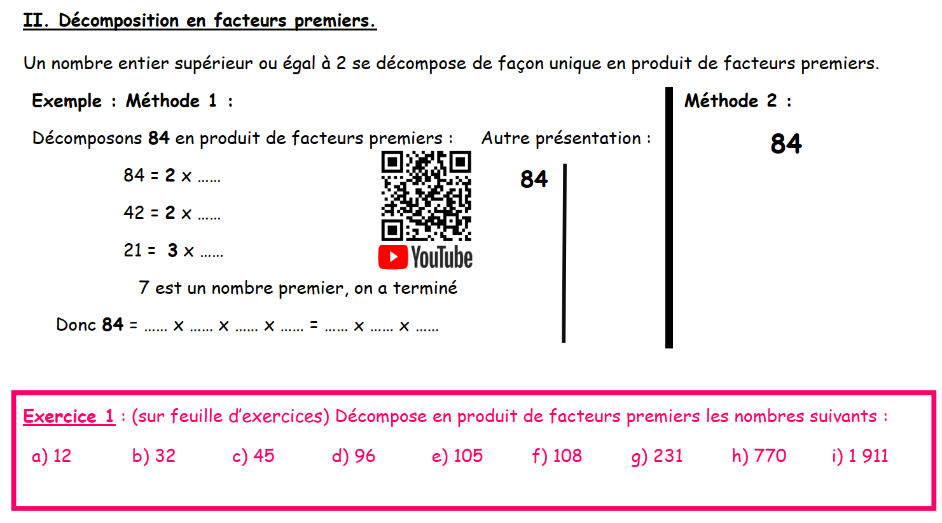
42
2
42
2
21
42
2
7
21
3
21
2
7
7
1
2
2
3
7
2²
3
7
3
7

Slide 3
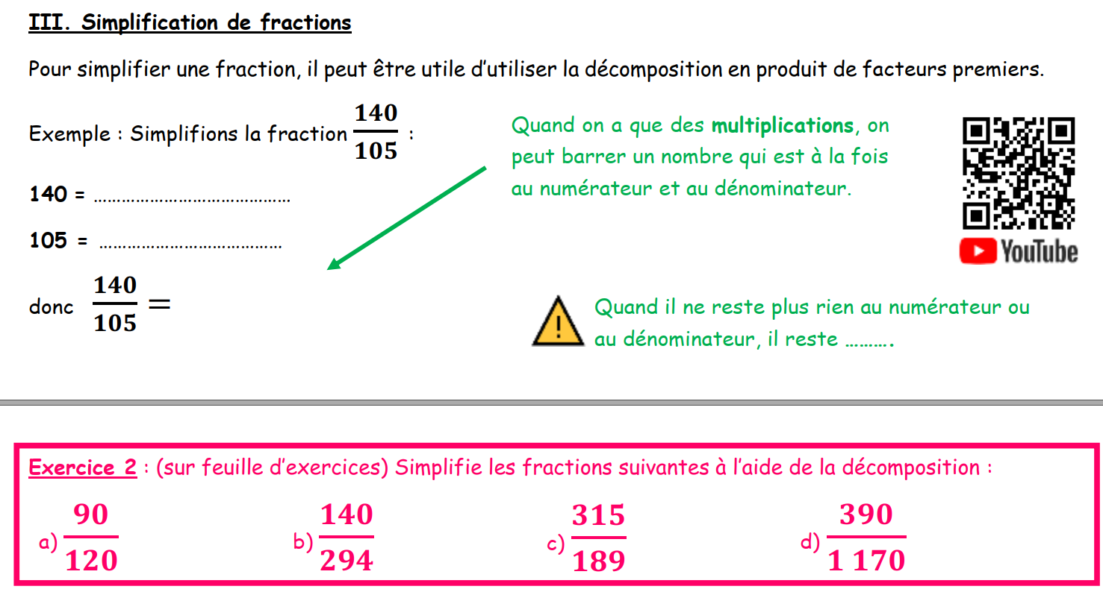
2 x 2 x 5 x 7
3 x 5 x 7
2 x 2 x 5 x 7
2 x 2
4
=
=
3 x 5 x 7
3
3
1

Slide 4
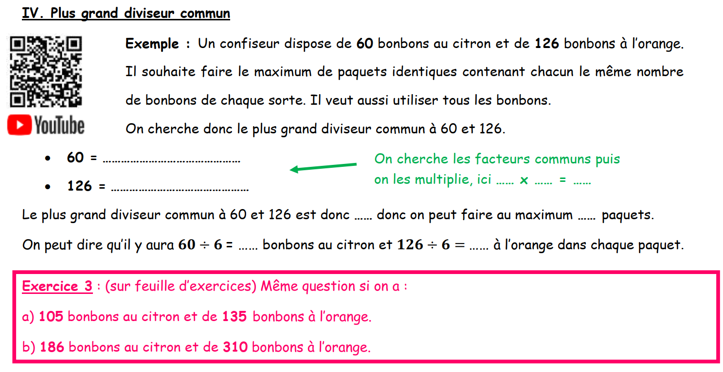
2 x 2 x 3 x 5
2 x 3 x 3 x 7
2
3
6
6
6
10
21

Slide 5
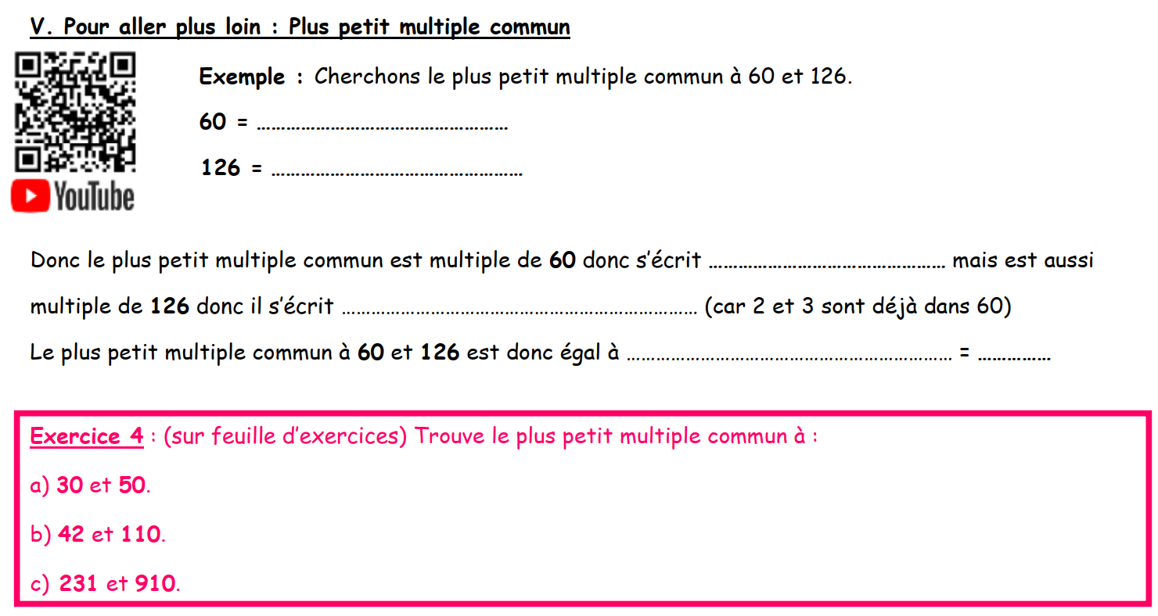
2 x 2 x 3 x 5
2 x 3 x 3 x 7
2 x 2 x 3 x 5
2 x 2 x 3 x 5
x 3 x 7
2 x 2 x 3 x 5 x 3 x 7
1 260

